Slide 1
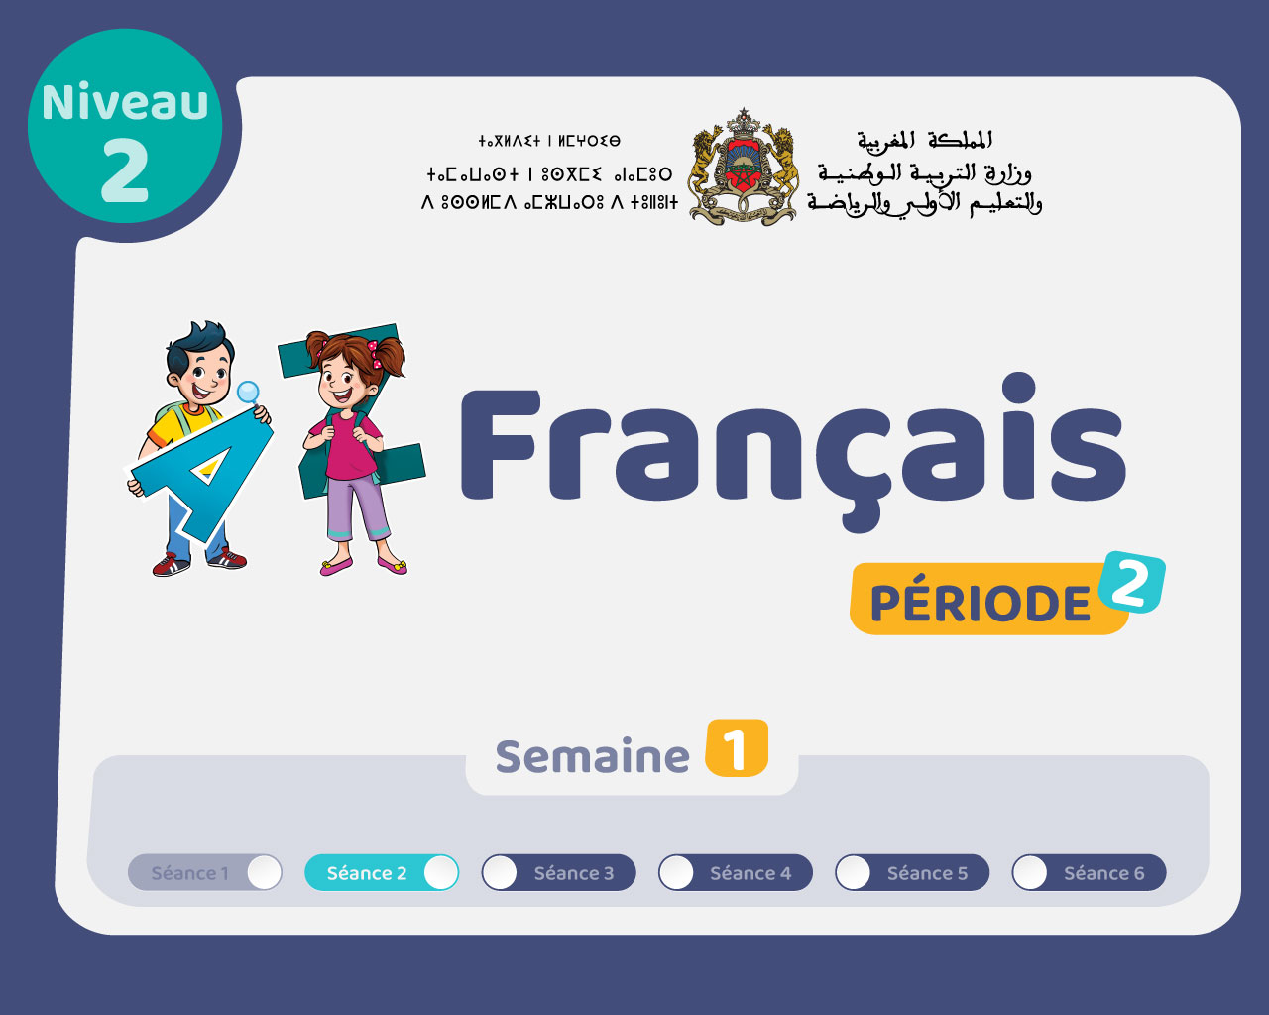

Slide 2

Il convient de lancer le mode diaporama pour la diffusion de la leçon en classe
Réservé à l’enseignant (e)

Slide 3

Pictogrammes
Réservé à l’enseignant (e)

Slide 4
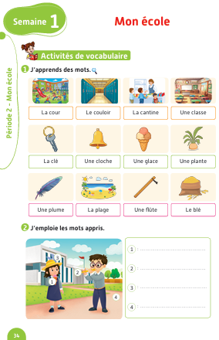
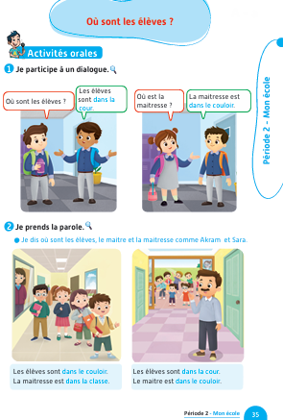
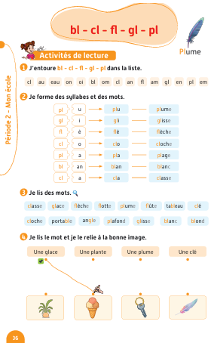
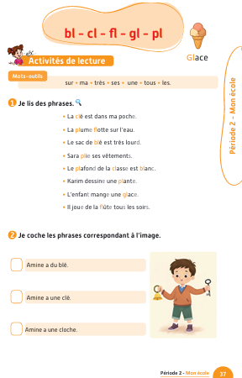
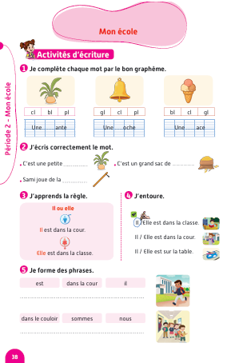
Contenu de la semaine
Réservé à l’enseignant (e)

Slide 5
Organisation de la semaine
Réservé à l’enseignant (e)
Séance 1
Séance 4
Présentation du vocabulaire
Exploitation du vocabulaire
Travail sur livret
Oral – Dialogue
Ecriture – Point de langue
Lecture – Lecture et compréhension des mots
Séance 2
Séance 5
Oral – Acte de parole
Lecture – Graphèmes - bl - cl - fl - gl – pl.
Ecriture - Graphèmes – bl - cl - fl - gl – pl.
Oral – Dialogue
Lecture - Lettre a - A
Ecriture - Lettre a - A
Oral – Prise de parole
Lecture – Lecture et compréhension des phrases
Ecriture – Phrases
Séance 3
Séance 6
Oral - Acte de parole
Lecture -Syllabes et mots
Ecriture - Syllabes et mots
Révision
Lecture offerte

Slide 6



Plan de la séance 2
Réservé à l’enseignant (e)
1. Acte de parole
Poser la question : « Où sont les élèves ? »
Lecture des graphèmes ( bl - cl - fl - gl - pl)
Ecriture des graphèmes ( bl - cl - fl - gl - pl)

Slide 7




Bonjour les enfants ! La leçon de français commence maintenant. Soyez attentifs.

Slide 8
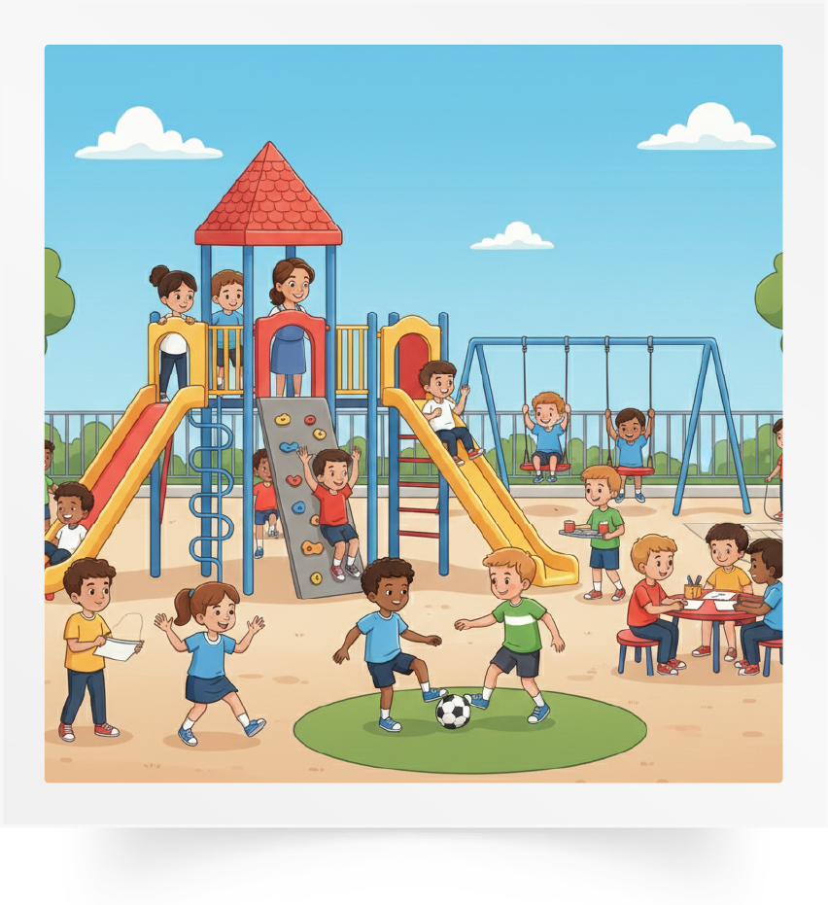
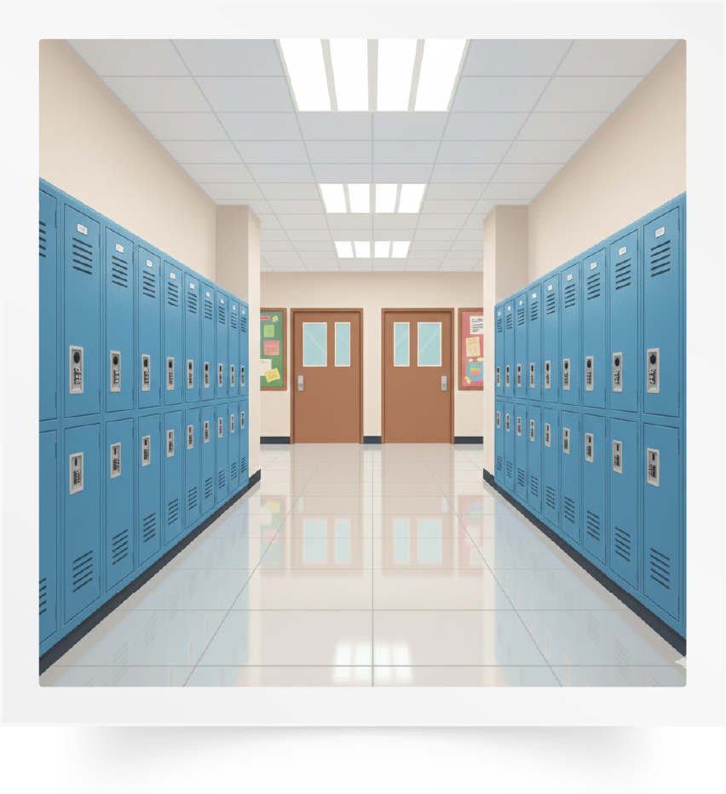
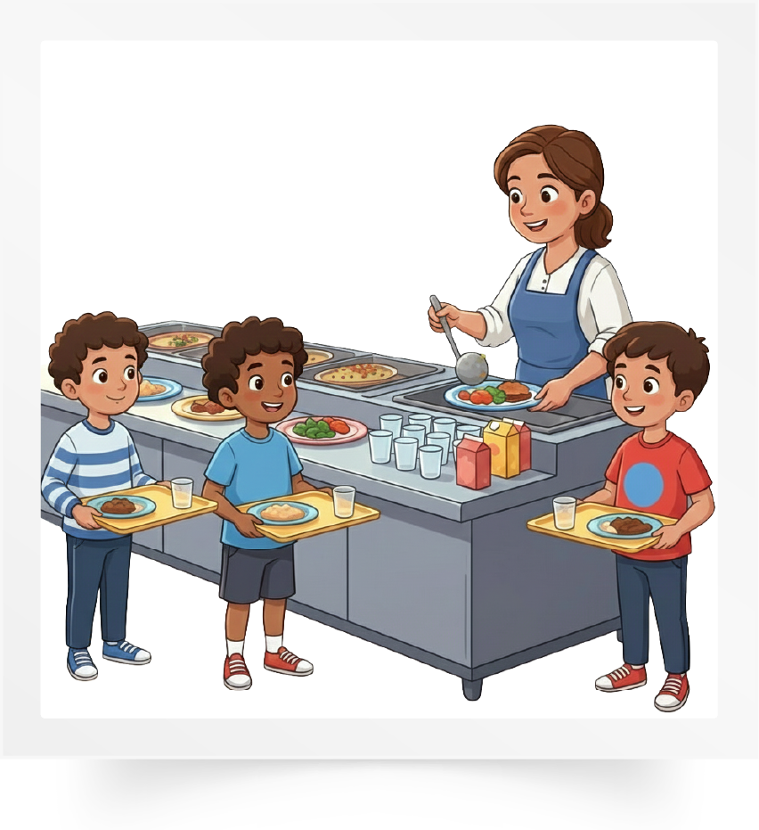
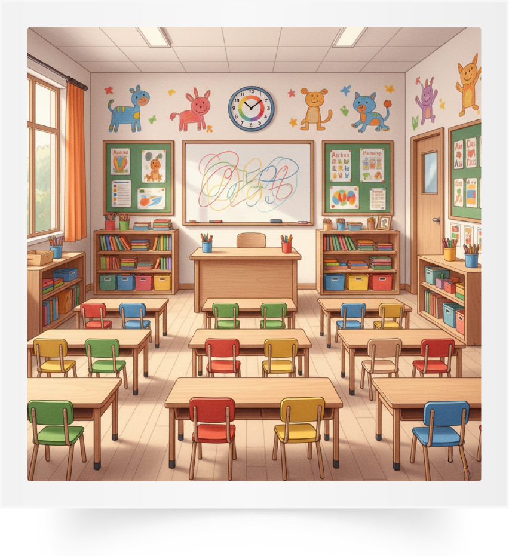


D’abord, on va réviser le vocabulaire de la semaine. Répétons ensemble les mots.
La cour
Le couloir
La cantine
Une classe
La clé
Une cloche

Slide 9

Qui veut passer au tableau pour nommer les images ?

Slide 10
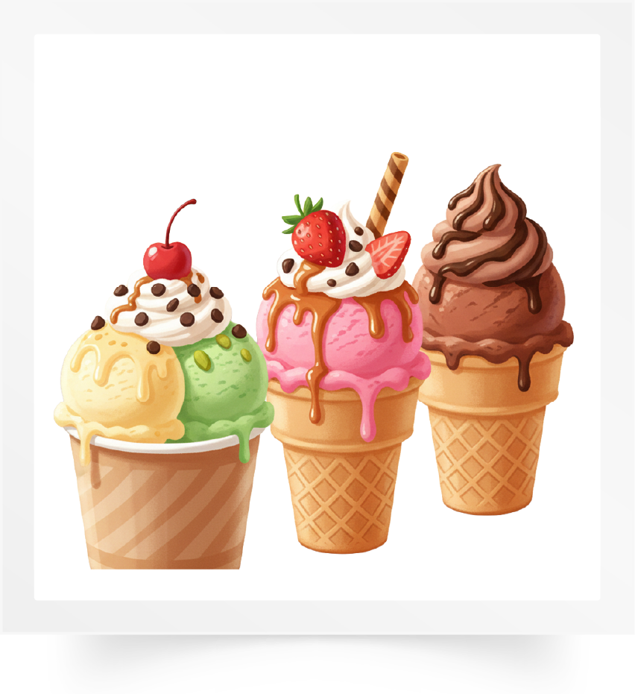


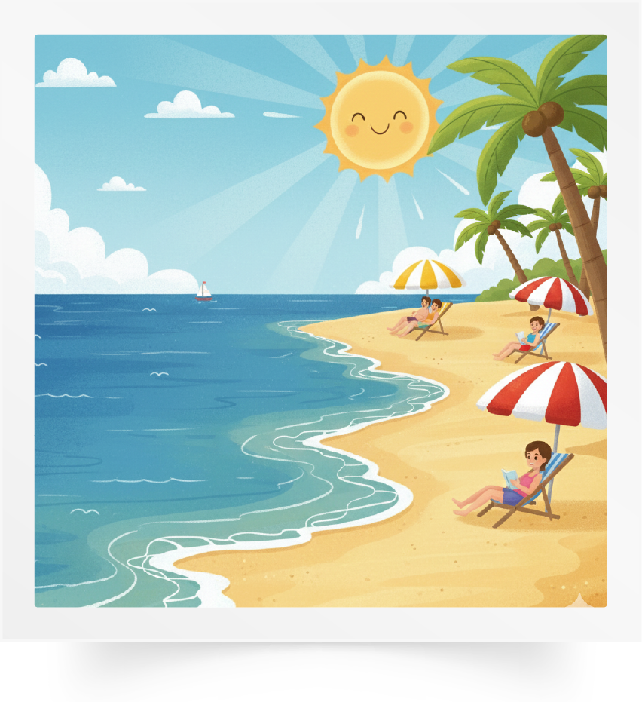
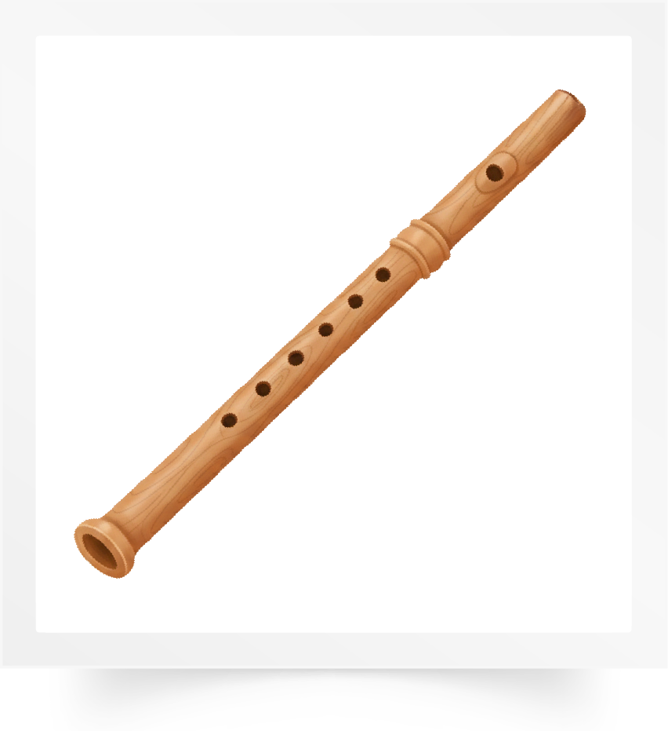
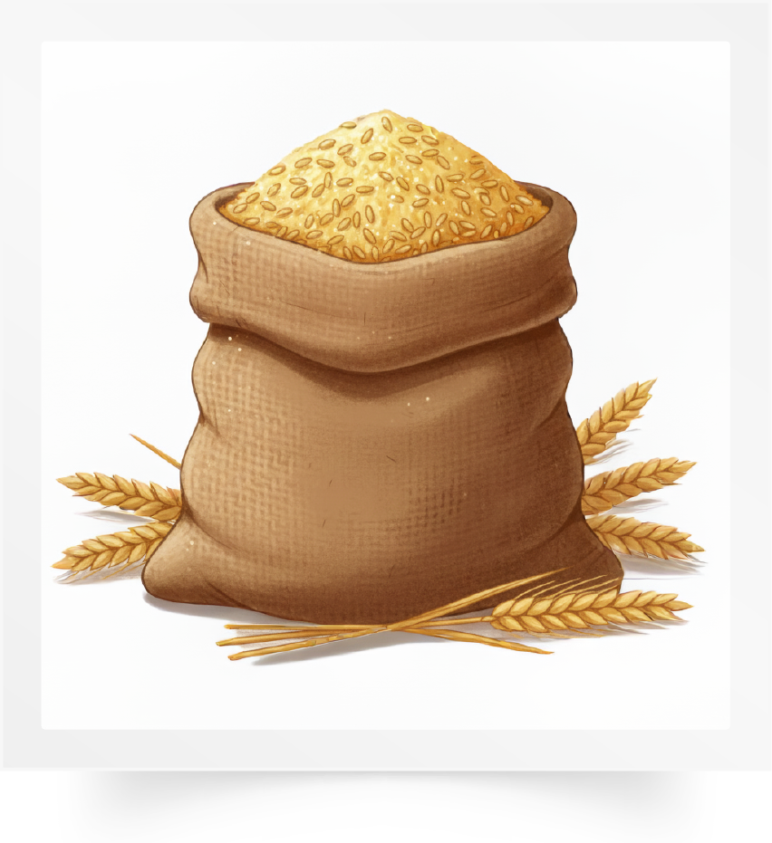
Répétons ensemble.
Une glace
Une plante
Une plume
La plage
Une flûte
Le blé

Slide 11
Qui veut passer au tableau pour nommer les images ?

Slide 12

Maintenant, on passe à l’activité de l’oral. Nous allons apprendre à poser une question avec Majd et Nada.

Slide 13



Lecture de la vidéo

Slide 14


À votre tour. Qui veut poser la question en français ?
Où sont les élèves ?

Slide 15

Qui veut poser la question en français ?
Où est la maitresse ?

Slide 16
Qui veut passer au tableau pour jouer la scène ?
Où sont les élèves ?
Où est la maitresse ?

Slide 17

Chacun pose la question à son voisin.
Où sont les élèves ?
Où est la maitresse ?

Slide 18

Plan de la séance 2
Réservé à l’enseignant
Réservé à l’enseignant (e)
Poser la question : « Où sont les élèves ? »
2. Lecture
Lecture des graphèmes ( bl - cl - fl - gl - pl)
Écriture des graphèmes ( bl - cl - fl - gl - pl)

Slide 19

Maintenant, on va faire de la lecture. On va apprendre à lire les sons « bl - cl - fl - gl – pl ». Soyez attentifs.

Slide 20

Lecture de la vidéo

Slide 21
Lisons ensemble : « bl, cl fl gl pl ».
bl cl fl gl pl

Slide 22
Qui veut lire à haute voix ?
bl cl fl gl pl

Slide 23
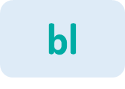
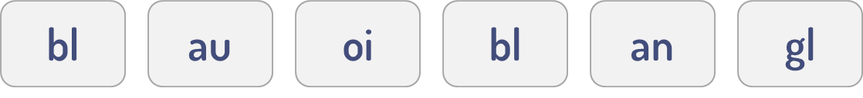
Qui veut passer au tableau pour montrer les cartes qui font le son « bl » ?

Slide 24
Qui veut passer au tableau pour montrer les cartes qui font le son « gl » ?
gl
gl
au
gl
an
bl
oi

Slide 25
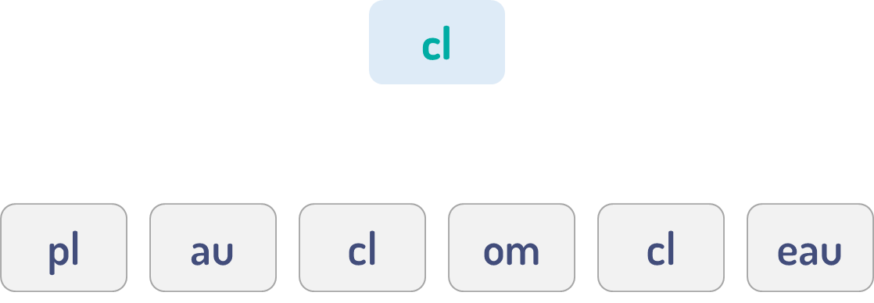
Qui veut passer au tableau pour montrer les cartes qui font le son « cl » ?

Slide 26
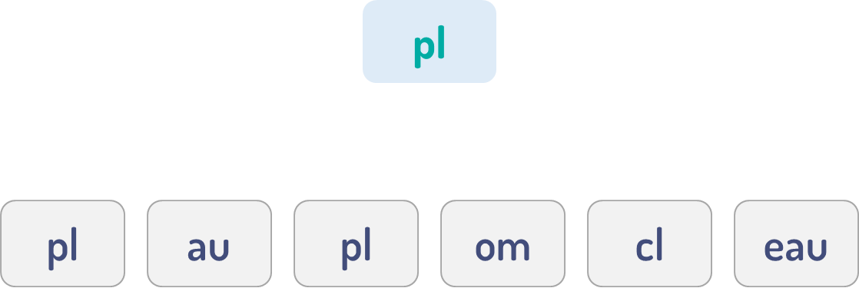
Qui veut passer au tableau pour montrer les cartes qui font le son « pl » ?

Slide 27
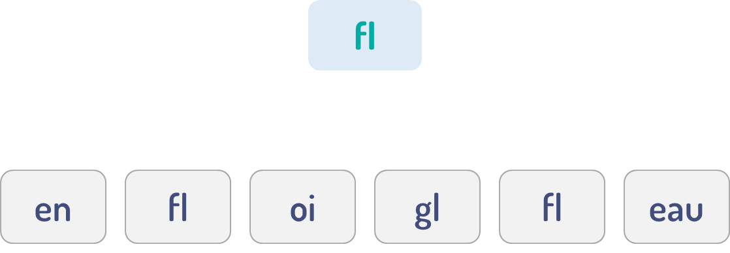
Qui veut passer au tableau pour montrer les cartes qui font le son « fl » ?

Slide 28
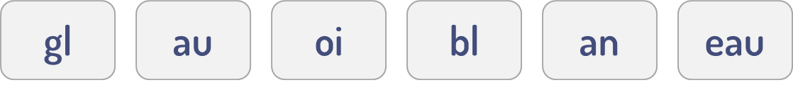
Qui veut passer au tableau pour lire ?

Slide 29
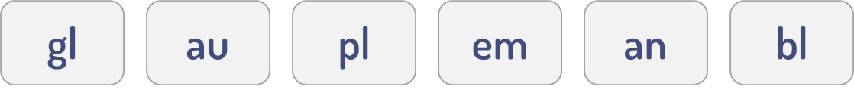
Qui veut passer au tableau pour lire?

Slide 30
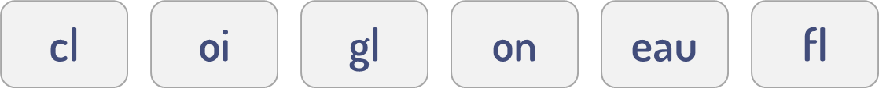
Qui veut passer au tableau pour lire ?

Slide 31
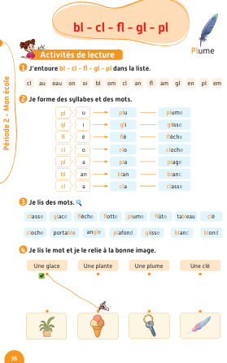
Ouvrez votre livret à la page 36.

Slide 32
Vous allez faire l’activité 1. Qui veut expliquer la consigne ?
00

Slide 33
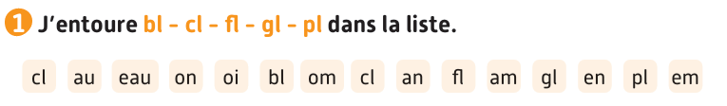

Maintenant vous allez travailler en binômes. Comparez et discutez vos réponses avec votre voisin.

Slide 34
Corrigez.

Slide 35


Plan de la séance 2
Réservé à l’enseignant (e)
Poser la question : « Où sont les élèves ? »
Lecture des graphèmes ( bl – cl – fl – gl - pl)
Ecriture des graphèmes ( bl – cl – fl – gl - pl)

Slide 36

Maintenant, nous allons écrire des mots avec les sons « bl - cl - fl - gl – pl ». Soyez attentifs.

Slide 37

Prenez vos ardoises.

Slide 38
Observez le mot « plume ». Le son « pl » s’écrit avec les lettres p et l.
plume

Slide 39
Écrivez le mot complet sur vos ardoises.
___ume

Slide 40
Levez vos ardoises.

Slide 41
Corrigez.
plume

Slide 42
Observez le mot « glace ». Le son « gl » s’écrit avec les lettres g - l.
glace

Slide 43
Écrivez le mot complet sur vos ardoises.
___ace

Slide 44
Levez vos ardoises.

Slide 45
Corrigez.
glace

Slide 46
Observez le mot flûte. Le son « fl » s’écrit avec les lettres f - l.
flûte

Slide 47
Écrivez le mot complet sur vos ardoises.
___ûte

Slide 48
Levez vos ardoises.

Slide 49
Corrigez.
flûte

Slide 50
Observez le mot blé. Le son « bl » s’écrit avec les lettres b - l.
blé

Slide 51
Écrivez le mot complet sur vos ardoises.
___é

Slide 52
Levez vos ardoises.

Slide 53
Corrigez.
blé

Slide 54
Observez le mot classe. Le son « cl » s’écrit avec les lettres c - l.
classe

Slide 55
Écrivez le mot complet sur vos ardoises.
___asse

Slide 56
Levez vos ardoises.

Slide 57
Corrigez.
classe

Slide 58
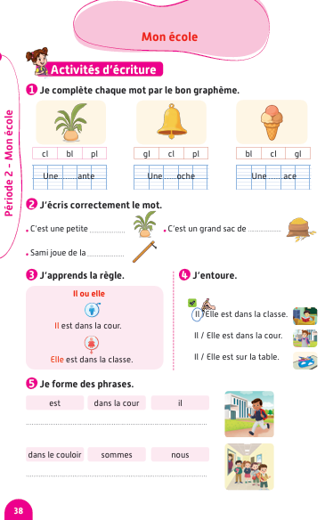
Prenez vos livrets à la page 38.

Slide 59

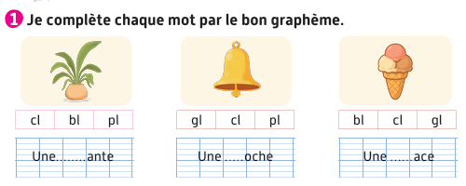
Vous allez faire l’activité 1. Je vais expliquer la consigne et passer entre les rangs pour vous aider.

Slide 60
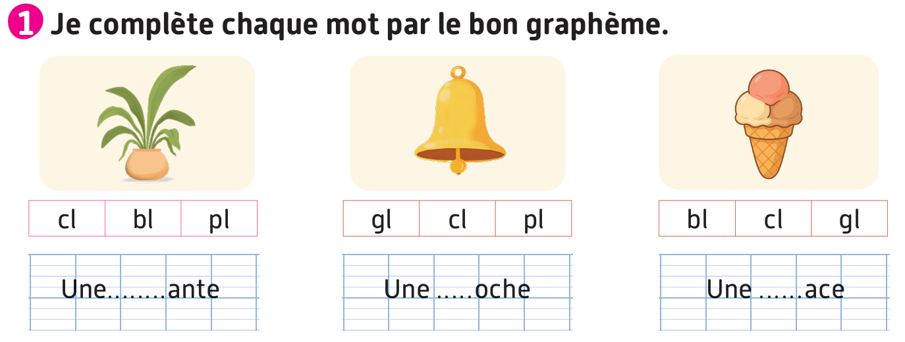
Corrigez.
pl
cl
gl

Slide 61

La séance d’aujourd’hui est terminée. À demain.

